Slide 1
Groupement Maison Médicale Auderghem
Rapport d’activité 2022
Ce rapport d’activité 2022 permet d’avoir une vision transparente de l’activité dans son ensemble de la Maison Médicale Auderghem (regroupant également ses antennes). Il retracera son évolution, les différentes missions de santé publique et activités.
N’hésitez pas à vous adresser à votre site de consultation pour obtenir toutes informations complémentaires concernant ce rapport.

Slide 2
Introduction
Cette année 2022 a été une année de défis pour la MM1160. Une réorganisation de l’organe d’administration qui est maintenant géré par les prestataires de soins a été nécessaire afin de préserver l’activité dans son ensemble et d’être en phase avec les exigences des pouvoirs public.
Une fusion a été réalisée ave la maison médicale St-Josse et ses unités de soins afin de pouvoir continuer à garantir l’accessibilité des soins primaires couverts par le forfait aux patients abonnés. Le forfait est le moyen de financement et de contribution qui permet d’élimer les barrières financières à l’accès aux soins de première ligne.

Slide 3
En effet, après des années de pandémie Covid, avec toutes ses innombrables conséquences, la hausse des matières premières (le cadis de la ménagère) et l’énergie, il était essentiel que la MM1160 (et ses antennes) puisse continuer son rôle en continuant nos missions de santé publique.
La mise en place d’un service sociale pour mieux répondre aux nécessités des patients. Un pôle de psychologue de première ligne a été mis en place afin de répondre à un besoin accru des patients pour la santé mentale. Il a été comme une évidence d’agir de manière préventive en proposant une prise en charge psycho-social.

Slide 4
Les valeurs et objectifs de la Maison Médicale et de ses implantations
L'accessibilité aux soins de première ligne et aux services pour les patients doit se faire selon une approche ouverte à tous, sans préjugés et en privilégiant la neutralité, ce qui permet d'accueillir les patients appartenant à différentes cultures, religions et idéologies politiques dans le respect, en offrant une même prise en charge et une qualité de soins primaires égale pour tous.
L'équité est essentielle pour garantir l'accès aux soins primaires à tous, sans inégalités ni discriminations. Il est donc important d'offrir des soins de première ligne accessibles via une approche globale, continue et intégrée.
Le travail en partenariat avec les réseaux locaux est également crucial pour assurer une prise en charge optimale des patients. Il convient donc de mettre en place un point social pour chaque implantation.
Enfin, la transdisciplinarité est une approche qui consiste à travailler de manière polyvalente et complémentaire. Cela implique de travailler en équipe dans un esprit de collaboration active et d'entraide professionnelle, ce qui peut favoriser la création d'espaces de partage d'expérience.
Une approche de soins de première ligne à dimension humaine doit privilégier l'aspect relationnel et le respect de l'autre. Il est également important d'aider à l'autonomie du patient et de promouvoir une participation active de celui-ci dans sa prise en charge, ainsi que dans le fonctionnement global de la maison médicale en mettant en place un comité de patients.
L'objectif principal doit être de viser l'excellence dans la qualité des soins de santé actuels. Pour y parvenir, il est nécessaire de développer continuellement les connaissances et de répondre aux exigences en matière de prévention, compte tenu notamment du vieillissement de la population et de l'augmentation des pathologies.
Il est important de participer à la mise en place des outils et des structures nécessaires pour pouvoir relever tous les défis à venir en matière de santé publique, afin de garantir une prise en charge optimale des patients.

Slide 5
ORGANIGRAMME DU GROUPEMENT MM1160
Gestionnaire & Responsable médical
Dr. Raphael Nardone drnardone@mm1160.be 02.899.69.62
Gestionnaire & Responsable médical
Dr. Irshad Nobeebux drnobeebux@mm1160.be 02.899.22.09
Responsable Infirmières Mme Sirinthone Thongsamouth sirin@mm1160.be 02.899.22.09
Responsable Kinésithérapeutes Mme Nathalie Kneipe nathalie@mm1160.be 02.899.22.09
Responsable Secrétariats Mr Florimond Colin florimond@groupemm.be 02.899.22.09

Slide 6
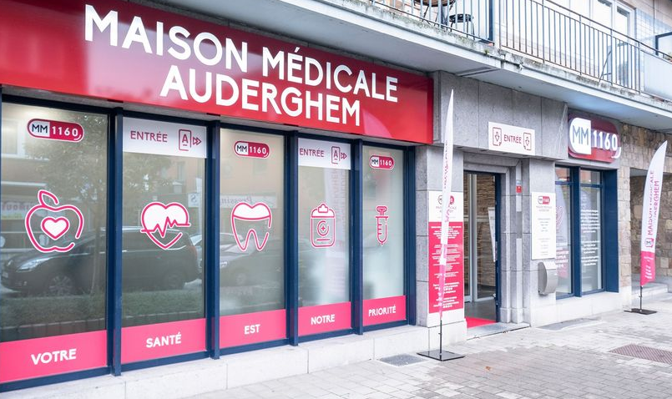
Auderghem (MM1160) en 2022
6 médecins* disponibles : du lundi au vendredi de 8h00 à 19h00
le samedi matin de 9h00 à 13h00
2 kinésithérapeutes* disponibles: le lundi de 10h00 à 19h00
du mardi au vendredi de 8h00 à 19h00
le samedi matin de 9h00 à 13h00
2 infirmières* disponibles : du lundi au vendredi de 8h00 à 16h00
le samedi matin de 9h00 à 13h00
2 psychologues disponibles : le mardi de 12h00 à 19h00
le mercredi de 14h00 à 19h00
le vendredi de 9h00 à 14h30
1 assistant* social disponible : le jeudi de 9h00 à 17h00
*en cabinet et visite à domicile

Slide 7
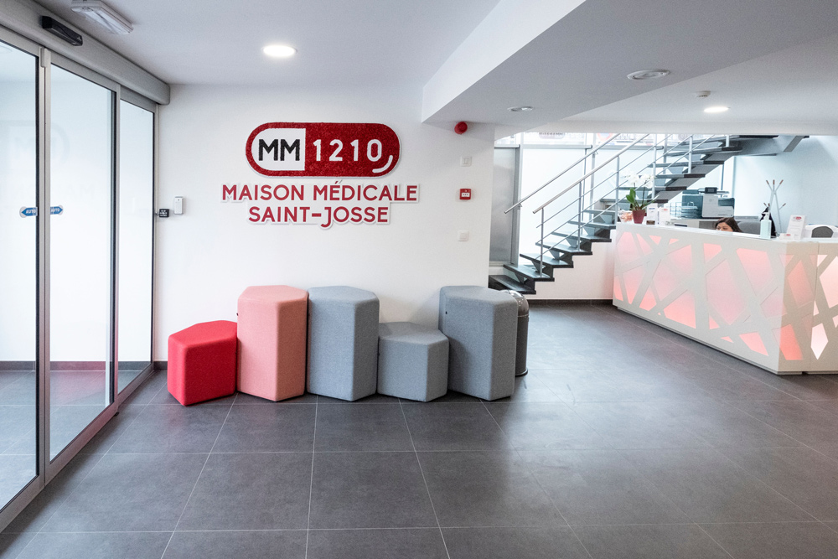
Saint-Josse (MM1210) en 2022
6 médecins* disponibles : du lundi au vendredi de 8h00 à 19h00
le samedi matin de 9h00 à 13h00
3 kinésithérapeutes* disponibles: le lundi de 8h00 à 19h00
du mardi au vendredi de 8h00 à 19h00
le samedi matin de 9h00 à 13h00
2 infirmières* disponibles : du lundi au jeudi de 8h00 à 16h00
le vendredi de 8h00 à 15h00
le samedi matin de 9h00 à 13h00
1 psychologue disponible : le lundi de 8h00 à 19h00
1 assistant* social disponible : le mardi de 9h00 à 17h00
le vendredi de 9h00 à 14h30
*en cabinet et visite à domicile

Slide 8
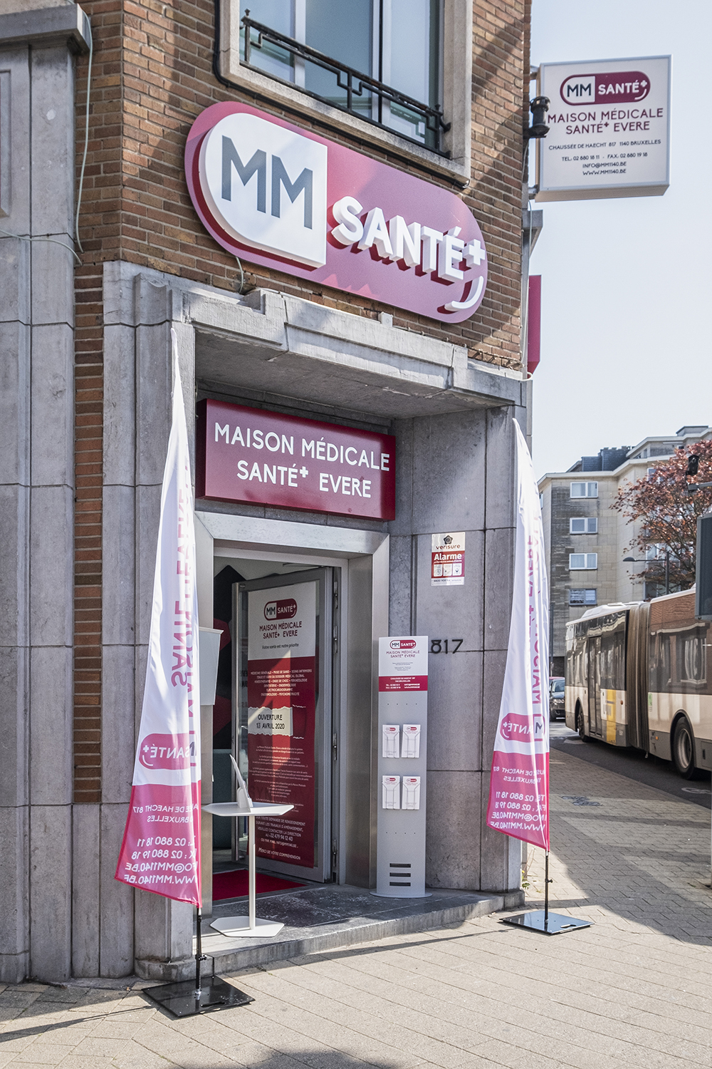
Evere Santé + (MM1140) en 2022
4 médecins* disponibles : du lundi au vendredi de 8h00 à 19h00
le samedi matin de 9h00 à 13h00
2 kinésithérapeutes* disponibles : du lundi au vendredi de 8h00 à 19h00
le samedi matin de 9h00 à 13h00
2 infirmières* disponibles : du lundi au vendredi de 8h00 à 16h30
sauf le mercredi de 8h00 à 12h00
le samedi matin de 9h00 à 13h00
2 psychologues disponibles : le vendredi de 8h30 à 19h00
1 assistant social* disponible : le lundi de 9h00 à 17h00
*en cabinet et visite à domicile

Slide 9
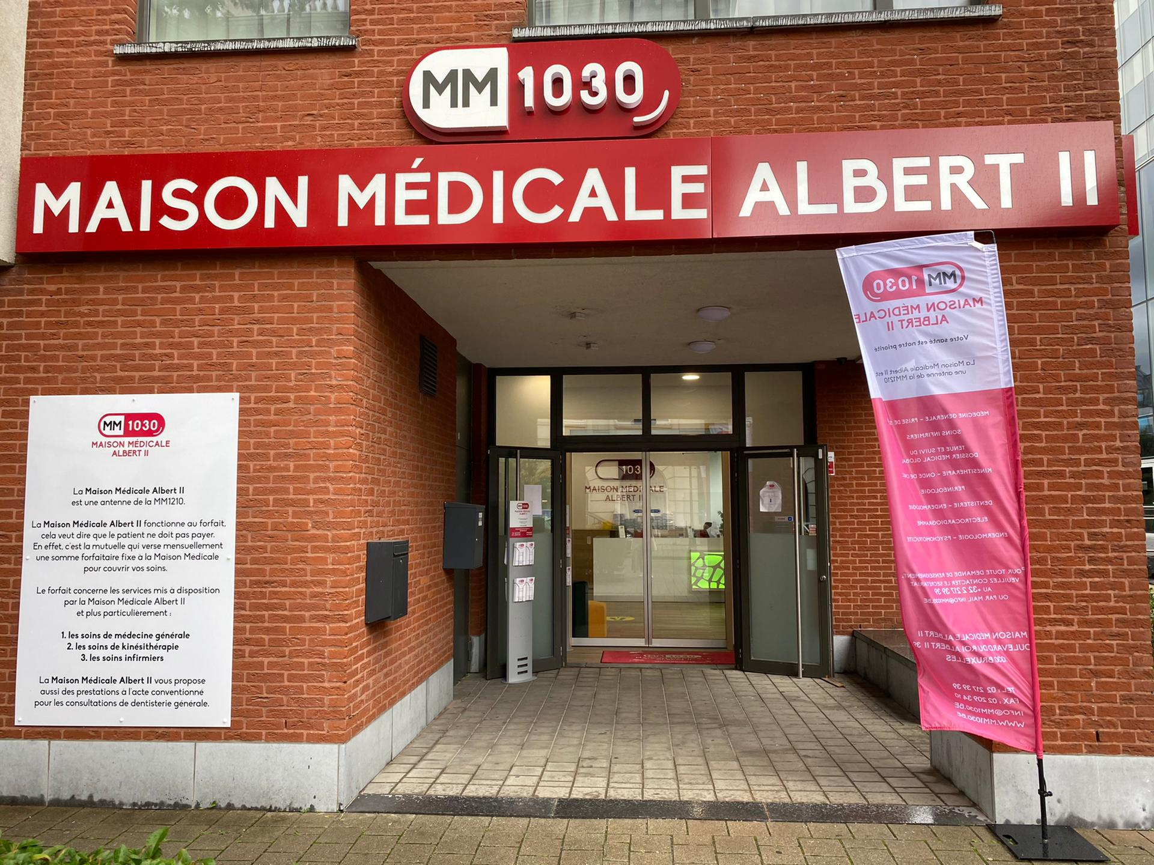
Schaerbeek (MM1030) en 2022
5 médecins* disponibles : du lundi au vendredi de 8h00 à 19h00
le samedi matin de 9h00 à 13h00
1 kinésithérapeute* disponible : le lundi et mercredi de 10h00 à 19h00
le mardi et jeudi de 8h00 à 16h30
le samedi matin de 9h00 à 13h00
1 infirmière* disponible : du lundi au vendredi de 8h00 à 13h
le samedi matin de 9h00 à 13h00
2 psychologues disponibles : le vendredi de 8h30 à 19h00
1 assistant social* disponible : le mercredi de 9h00 à 17h00
*en cabinet et visite à domicile

Slide 10
Evolution du nombre de patient au forfait

Slide 11
QUELQUES CHIFFRES:
La population des maisons médicales en 2022

Slide 12
QUELQUES CHIFFRES:
La population des maisons médicales en 2022

Slide 13
QUELQUES CHIFFRES:
Répartition des patients BIM et non-BIM

Slide 14
QUELQUES CHIFFRES:
La médecine générale en maisons médicales en 2022
* De janvier à juillet inclus les chiffres sont liés à la maison médicale d’Auderghem ensuite ils représentent le groupement

Slide 15
QUELQUES CHIFFRES:
La kinésithérapie en maisons médicales en 2022
* De janvier à juillet inclus les chiffres sont liés à la maison médicale d’Auderghem ensuite ils représentent le groupement

Slide 16
QUELQUES CHIFFRES:
Les soins infirmier en maisons médicales en 2022
* De janvier à juillet inclus les chiffres sont liés à la maison médicale d’Auderghem ensuite ils représentent le groupement

